Slide 1
DisciplinaACH4226: Princípios de Genética
Aula: 09
DOENÇAS GENÉTICAS
Prof. Elidamar Nunes de Carvalho Lima
email: elidamarnunes@gmail.com
São Paulo, 28 de Outubro de 2020

Slide 2
CONTEÚDO
Doenças Genéticas – Introdução
Aconselhamento Genético
Doenças autossômicas dominantes e recessivas
Diagnóstico de doenças genéticas
Neurofibromatose
Osteogenese Imperfeita
Albinismo
Fibrose Cística
Síndromes: Down, Duchenne, Tay-Sachs, Chi-Du-Chat, Patau, Edwards, Turner, Klinefelter

Slide 3
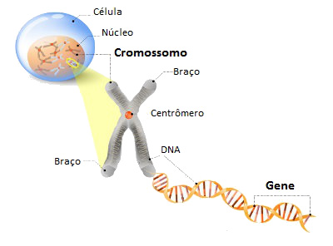
DOENÇAS GENÉTICAS
BIOLOGIA, 3º Ano
As principais anomalias genéticas no homem
BIOLOGIA, 3º Ano
As principais anomalias genéticas no homem
BIOLOGIA, 3º Ano
As principais anomalias genéticas no homem
Anomalias genética: Gene ou Cromossomo?
Existem duas categorias de anomalias genéticas que afetam a espécie humana:
Defeito em um gene
Defeito nos cromossomos, seja na estrutura, seja no número

Slide 4
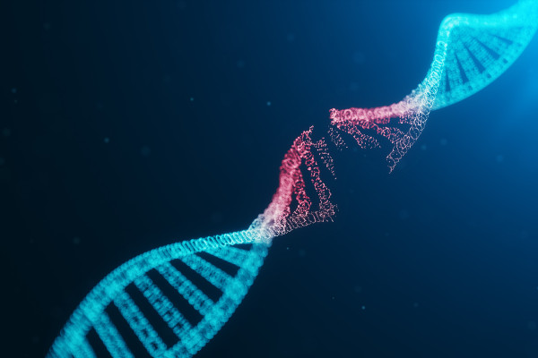
DOENÇAS GENÉTICAS
BIOLOGIA, 3º Ano
As principais anomalias genéticas no homem
BIOLOGIA, 3º Ano
As principais anomalias genéticas no homem
BIOLOGIA, 3º Ano
As principais anomalias genéticas no homem
Defeitos nos genes
Mudanças acidentais no DNA podem levar a modificações nas proteínas fabricadas, muitas das quais são enzimas, com papel fundamental no metabolismo
Exemplos de doenças causadas por defeitos nos genes : albinismo, doença de Tay-Sachs e fibrose cística.

Slide 5
DOENÇAS GENÉTICAS
BIOLOGIA, 3º Ano
As principais anomalias genéticas no homem
BIOLOGIA, 3º Ano
As principais anomalias genéticas no homem
BIOLOGIA, 3º Ano
As principais anomalias genéticas no homem
Defeitos nos cromossomos
Os principais tipos de alterações estruturais que causam Anomalias cromossômicas são:
Deficiência ou Deleção
Duplicação
Inversão
Translocação.

Slide 6
DOENÇAS GENÉTICAS
BIOLOGIA, 3º Ano
As principais anomalias genéticas no homem
BIOLOGIA, 3º Ano
As principais anomalias genéticas no homem
Defeitos nos cromossomos
Durante a Meiose pode ocorrer um erro na divisão dos cromossomos e durante a Anáfase I ou Anáfase II
Esse erro na divisão irá causar uma anomalia genética, denominada aneuploidia (Alterações no número, falta ou excesso de alguns cromossomo)
As aneuploidias nos seres humanos podem ocorrer nos:
Cromossomos sexuais (alossomos)
Nos autossomos.

Slide 7
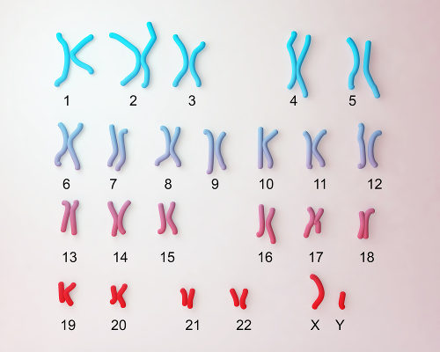
DOENÇAS GENÉTICAS
BIOLOGIA, 3º Ano
As principais anomalias genéticas no homem
Definições - Cariótipo
Representação gráfica do conjunto de cromossomos de uma célula, organizados conforme tamanho, forma e número de cada um
Utilização: detecção de alterações genéticas, o que permite um aconselhamento genético mais adequado a casais que pretendam ter filhos.

Slide 8
DOENÇAS GENÉTICAS
Anomalias Congênitas
80% das doenças raras são genéticas
Genéticas Outras razões

Slide 9
DOENÇAS GENÉTICAS
Anomalias Congênitas
- No Brasil 2% a 3% do total de nascidos vivos têm alguma anomalia congênita, esta é a segunda causa de mortalidade infantil e é responsável por mais de 1/3 das internações pediátricas.
- Estima-se minimamente 60.000 novos casos por ano.
- Considerando as doenças de manifestação tardia o percentual fica em torno de 5%. Incluem-se entre as anomalias congênitas as condições que, embora a alteração genética esteja presente no nascimento só irão se manifestar mais tarde na vida.

Slide 10
DOENÇAS GENÉTICAS
Anomalias Congênitas
Além das condições detectáveis ao nascimento, este eixo inclui toda anomalia funcional ou estrutural do desenvolvimento do feto, decorrente de fator originado antes do nascimento, seja genético, ambiental ou desconhecido, mesmo quando o defeito não for aparente no recém- nascido e só se manifeste mais tarde (OPAS, 1984)
- Inclui também doenças neurodegenerativas, bem como qualquer doença genética, em especial as causadas por genes principais ou mendelianos, ou seja, de herança autossômica dominante, autossômica recessiva e ligadas ao cromossomo X.

Slide 11
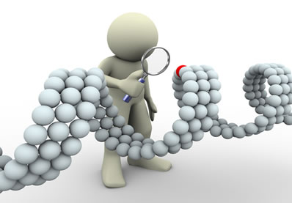
DOENÇAS GENÉTICAS
Motivos para avaliação genética
Malformações congênitas;
História familiar de doença genética;
Abortos de repetição ou infertilidade ;
Diagnóstico pré-natal para idade materna avançada;
Consanguinidade;
Exposição a drogas, fármacos ou teratógenos reconhecidos;
Diagnóstico recente de doença genética;
Avaliação de predisposição genética (teste genético preditivo);
Acompanhamento após teste positivo para doença genética (p. ex. teste do pezinho);
Dúvidas sobre componente genético de condições médicas comuns.

Slide 12
DOENÇAS GENÉTICAS
Importância da avaliação genética
O diagnóstico preciso é a primeira e mais importante etapa do cuidado do paciente
- Todas as informações posteriores que serão transmitidas ao paciente e sua família serão relacionadas a um diagnóstico específico.

Slide 13
DOENÇAS GENÉTICAS
Aconselhamento Genético - AG
É um processo de comunicação que lida com os problemas humanos associados à ocorrência ou ao risco de ocorrência de uma doença genética em uma família
Envolve a participação de pessoas capacitadas, com objetivo de ajudar o individuo a compreender os aspectos envolvidos, incluindo o diagnóstico, o curso provável da doença e o manejo disponível
Tem o papel de avaliar como a hereditariedade contribui para a doença e o risco de recorrência nos familiares, bem como compreender as opções para lidar com o risco de recorrência;
Fornece subsídio para escolha do curso de ação que pareça apropriado à família, em função dos seus riscos e objetivos; a agir de acordo com sua decisão e a adaptar-se à doença da melhor maneira possível, considerando-se tanto um membro da família afetado quanto o risco de recorrência daquela doença.

Slide 14
DOENÇAS GENÉTICAS
Aconselhamento Genético - AG
AG envolve
A existência prévia ou o estabelecimento de diagnóstico de determinada doença;
A interpretação de achados e estimativas de riscos genéticos para pessoas clinicamente normais com familiares que apresentam diagnóstico de doença rara documentada;
A transmissão das informações relativas à etiologia, à evolução, ao prognóstico e ao risco de recorrência;
As estratégias de tratamento e prevenção, além de recomendações para acompanhamento e elaboração de relatório final a ser entregue ao consulente.

Slide 15
DOENÇAS GENÉTICAS
Aconselhamento Genético - AG
O AG –poderá ser indicado nas seguintes situações:
Pessoas com doenças genéticas raras previamente diagnosticadas sem AG e seu familiares;
Indivíduos, casais e gestantes com questionamento sobre riscos individuais ou para prole futura em função de doença genética rara (confirmada ou sob suspeita) na família;
Gestantes/casais com suspeita de doença genética rara na gestação em curso que ainda não tenham sido encaminhados para o AG.

Slide 16
DOENÇAS GENÉTICAS
Aconselhamento Genético - AG
1. Etapas da AG: REUNIR INFORMAÇÕES
História dos pais: idade, ocupação, outras gestações, doenças agudas ou crônicas, procedência, etnia;
História da gravidez: complicações, duração da exposição a um teratógeno;
História peri-natal: tipo de parto, condições de nascimento, peso, estatura, perímetro cefálico, índice de Apgar, tempo de permanência no hospital e intercorrências;
Evolução do paciente: saúde, crescimento, desenvolvimento neuropsicomotor, avaliações já realizadas.

Slide 17
Heredograma -Probando: Termo usado ao que está sendo estudado.
DOENÇAS GENÉTICAS
Aconselhamento Genético - AG

Slide 18
O Heredograma é fundamental para definir o modo de herança
DOENÇAS GENÉTICAS
Doenças autossômica dominante
Afeta homens e mulheres igualmente e tem a mesma probabilidade de transmitir o fenótipo aos descendentes.
Ex: Neurofiblomatose
Hipercolesterolomia familiar
Acondroplasia
Doença de Huntington
Doença de Machado-Joseph

Slide 19
DOENÇAS GENÉTICAS
Doenças autossômica recessiva
Afeta homens e mulheres em igual proporção;
Afeta apenas uma geração de uma irmandade;
Herda-se um alelo mutante de cada genitor (normais);
Consangüinidade freqüente;
Risco de recorrência na irmandade é de 25%

Slide 20
DOENÇAS GENÉTICAS
Doenças autossômica recessiva
Afeta homens predominantemente;
Transmissão através de portadora para seus filhos homens;
Homens afetados não transmitem a doença para seus filhos do sexo masculino;
Filhas mulheres de afetados são sempre portadoras
Ex: Hemofilia A, Daltonismo, Distrofia Muscular de Duchenne

Slide 21
DOENÇAS GENÉTICAS
Diagnóstico e Exames físicos
Medidas antropométricas
Malformações maiores
Defeitos menores (dismorfias)
Dermatoglifos
Fotografia

Slide 22
DOENÇAS GENÉTICAS
Resumo do Diagnóstico
Dados positivos: resumo dos achados importantes da história e exame físico
Malformações isoladas ou múltiplas?
Deficiência intelectual ou alterações neurológicas?
Existe um padrão característico?

Slide 23
DOENÇAS GENÉTICAS
Avaliação complementar
Solicitação de avaliação de outros especialistas;
Exames de imagem (sistema nervoso central, ossos, órgãos internos);
Exames genéticos:
Qual exame? (Cariótipo, testes bioquímicos, análise do DNA, etc);
Em qual tecido deve ser realizado? (sangue, pele, líquido amniótico, etc);

Slide 24
DOENÇAS GENÉTICAS
Diagnóstico clinico e genético
Diagnóstico clínico: herança multifatorial, herança desconhecida, algumas heranças mendelianas com gene conhecido mas muitas mutações;
Exames genéticos: Cariótipo, testes bioquímicos, análise do DNA.

Slide 25
DOENÇAS GENÉTICAS
Alterações cromossômicas
Déficit de crescimento
Deficiência intelectual
Sinais dismórficos
Malformações de órgãos internos - Cardiopatia congênita.

Slide 26
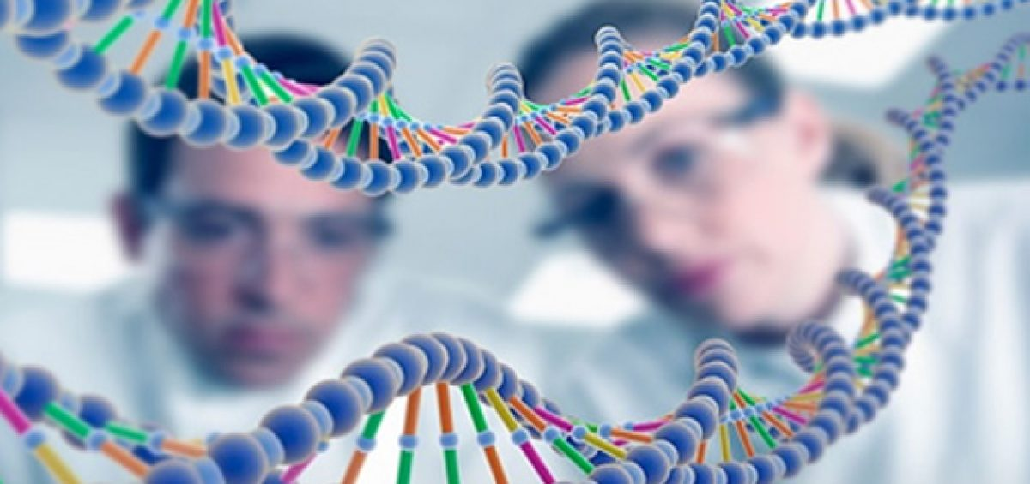
DOENÇAS GENÉTICAS
Diagnóstico etapas da avaliação
INTERVENÇÃO/Tratamento
Aconselhamento genético: etiologia, prognóstico, risco de recorrência, possibilidades de manejo do risco (opções reprodutivas), possibilidade de diagnóstico pré-natal;
Seguimento: acompanhamento da evolução, complicações, testagem de outros familiares, opções reprodutivas para o afetado.

Slide 28
DOENÇAS GENÉTICAS
Alterações cromossômicas - Síndrome de Down
- É um distúrbio genético causado pela divisão celular anormal, o que resulta em material genético extra do cromossomo 21.
Provoca uma aparência facial distinta, deficiência mental, atrasos no desenvolvimento e alguns casos estão relacionados com doença cardíaca/tireoidite.

Slide 29
DOENÇAS GENÉTICAS
BIOLOGIA, 3º Ano
As principais anomalias genéticas no homem
Alterações cromossômicas - Síndrome de Down
Os indivíduos portadores dessa síndrome possuem um cromossomo a mais no par 21 autossômico/trissomia do 21
Alguns sinais percebidos são:
Retardo mental
Pescoço e dedos curtos
Linha reta da palma da mão
Baixa estatura
Extremidade externa dos olhos voltada para cima (entre outros).

Slide 30
DOENÇAS GENÉTICAS
Alterações cromossômicas - Síndrome de Down
London Hospital Reports, 3:259-262,1866

Slide 31
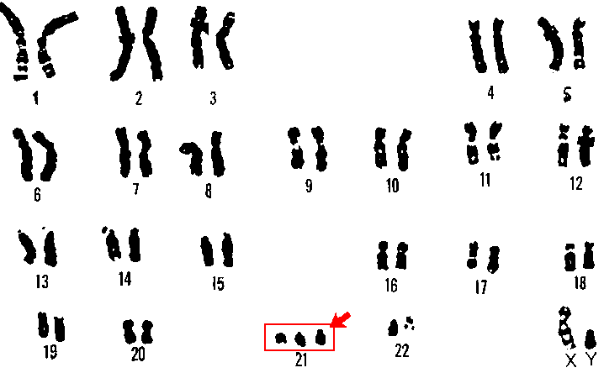
DOENÇAS GENÉTICAS
BIOLOGIA, 3º Ano
As principais anomalias genéticas no homem
Alterações cromossômicas - Síndrome de Down
Cariótipo demonstrando a trissomia do cromossomo 21

Slide 32
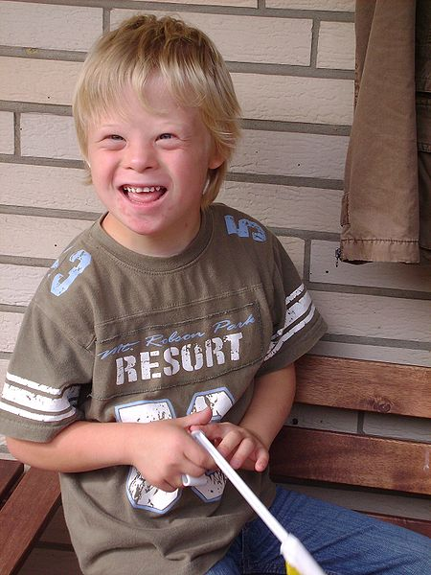
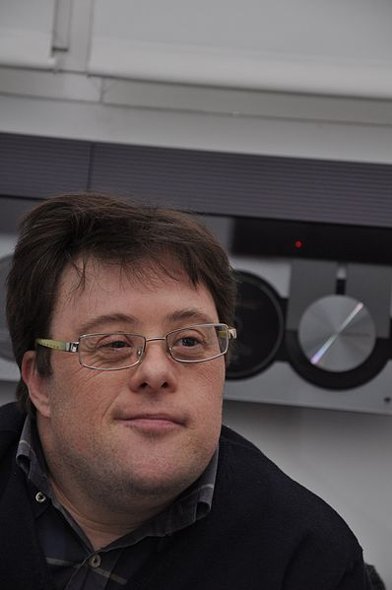
DOENÇAS GENÉTICAS
BIOLOGIA, 3º Ano
As principais anomalias genéticas no homem
BIOLOGIA, 3º Ano
As principais anomalias genéticas no homem
Alterações cromossômicas - Síndrome de Down
Demonstração da linha simiesca

Slide 33
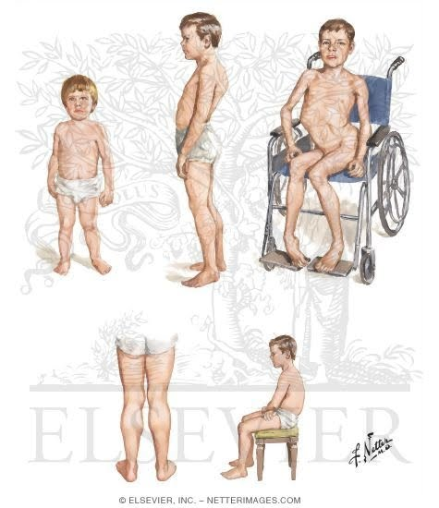
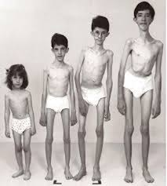
Ocorrência de um caso isolado de DMD: três explicações possíveis:
DOENÇAS GENÉTICAS
Distrofia Muscular de Duchenne
Conseqüências distintas em relação a risco para outros familiares

Slide 34
DOENÇAS GENÉTICAS - MONOGÊNICAS
Causadas por um único par de genes - Neurofibromatose
É uma doença autossômica dominante e de expressividade variável, classificada como neurofibromatose tipo 1 (NF1), neurofibromatose tipo 2 (NF2), ocorre em 1 para cada +- 3.000 nascidos vivos, de todas as raças
É uma doença que provoca a formação de tumores no cérebro, na medula espinhal e nos nervos. Mas não é cancerosa. O tipo 1 costuma aparecer na infância, enquanto os outros tipos aparecem no início da fase adulta.
O tipo 1 causa deformidades ósseas, dificuldades de aprendizagem e pressão arterial elevada
O tipo 2 causa perda de audição/visão e dificuldade com o equilíbrio.

Slide 35
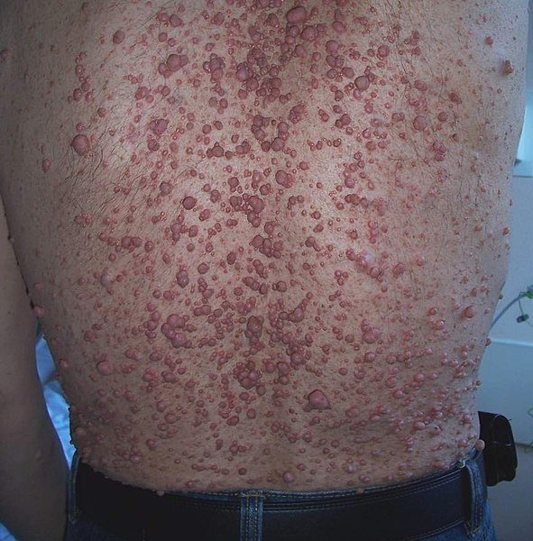
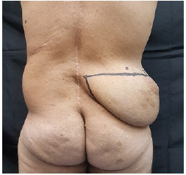
DOENÇAS GENÉTICAS - MONOGÊNICAS
Causadas por um único par de genes - Neurofibromatose
Clínica da Neurofibromatose:
Alguns casos podem não precisar de tratamento, somente de uma observação cuidadosa. Outros podem requerer quimioterapia, radioterapia ou cirurgia.

Slide 36
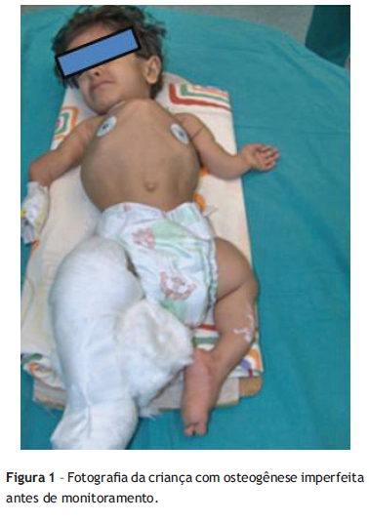
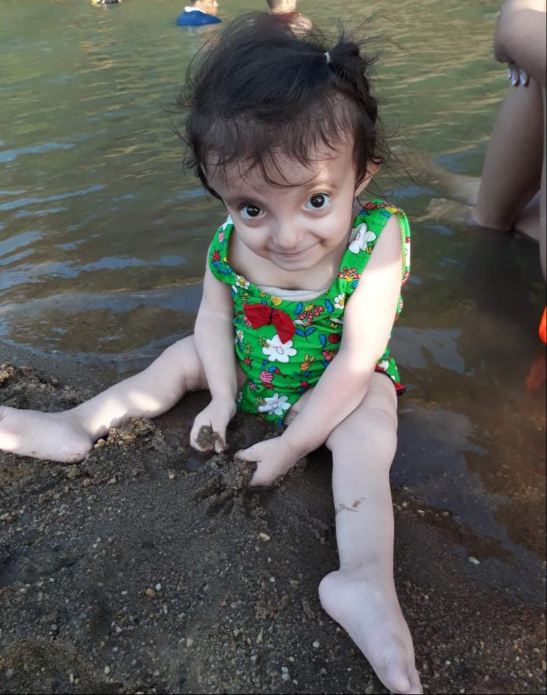
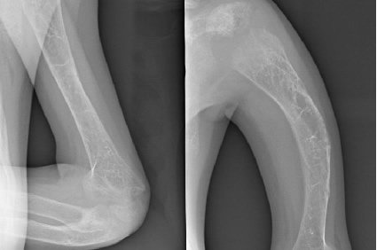
DOENÇAS GENÉTICAS - MONOGÊNICAS
Causadas por um único par de genes – Osteogênese Imperfeita/ossos de vidro
É uma doença autossômica recessiva causada por genes defeituosos que alteram o modo de produção de colágeno, a proteína que auxilia no fortalecimento dos ossos
Varia de grau leve a grave e pode envolver centenas de fraturas durante a vida da pessoa
Os tratamentos incluem medicamentos para fortalecer os ossos, fisioterapia e cirurgia ortopédica.

Slide 37
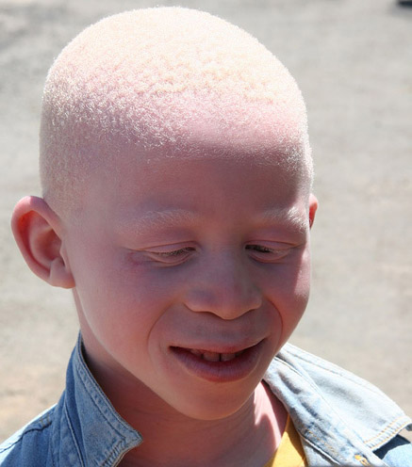
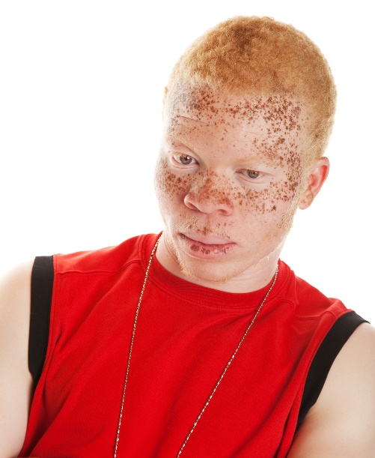
DOENÇAS GENÉTICAS
Albinismo
É uma condição causada pela deficiência na produção de melanina. Ausência parcial ou total do pigmento melanina na pele, no cabelo e nos olhos
Pessoas com esse problema apresentam a ausência de pigmentação e, dependendo do grau, apresentam alterações até mesmo na cor dos olhos e dos cabelos

Slide 38
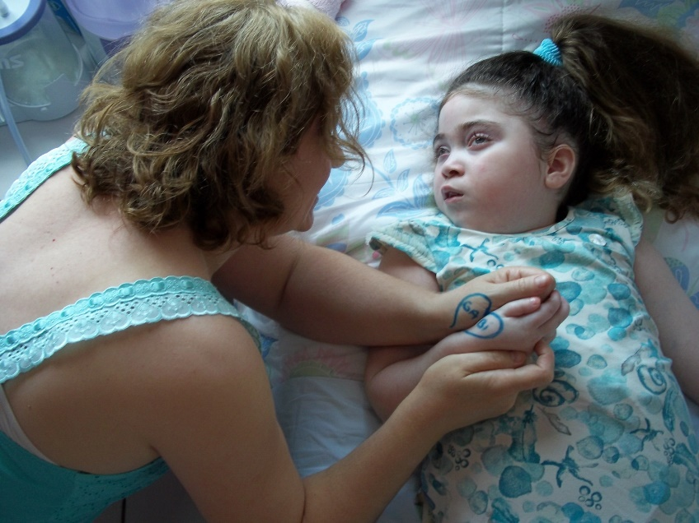
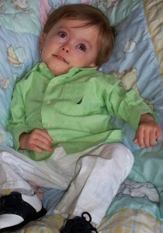
DOENÇAS GENÉTICAS
BIOLOGIA, 3º Ano
As principais anomalias genéticas no homem
Doença de Tay-Sachs
Caracterizada pela ausência da produção da enzima hexosaminidase A, que catalisa a hidrólise de glicolipídeos do tipo gangliosídeos. Como resultado há o acúmulo de gangliosídeo GM2 em neurônios de todo o SNC.
Sintomas: problemas neurológicos, cegueira, surdez, incapacidade de deglutir e, eventualmente, a morte.

Slide 39
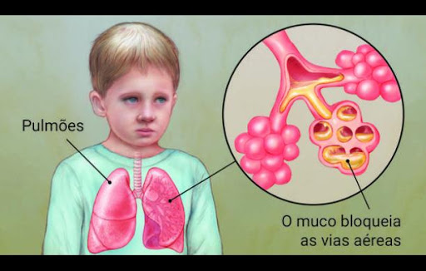
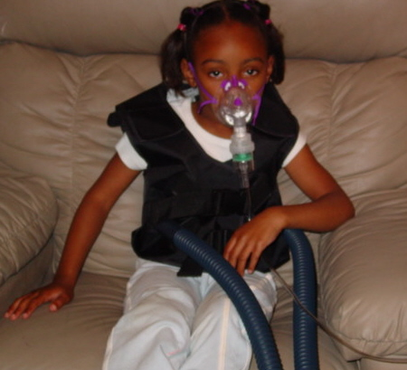
DOENÇAS GENÉTICAS
BIOLOGIA, 3º Ano
As principais anomalias genéticas no homem
Fibrose Cística
As glândulas exócrinas produzem muco muito espesso, o que normalmente leva à obstrução do pâncreas e à infecção crônicas dos pulmões, além de causar problemas digestivos.

Slide 40
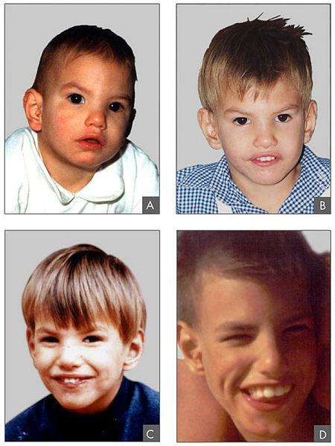
DOENÇAS GENÉTICAS
BIOLOGIA, 3º Ano
As principais anomalias genéticas no homem
Síndrome Chi-Du-Chat/miado do gato
Causada pela deficiência de um segmento no cromossomo 5.
Sintomas: os bebês apresentam o choro semelhante ao miado do gato, microcefalia, nariz achatado e face alargada. Apresentam também retardo mental, motor e do crescimento.
Os indivíduos portadores dessa síndrome morrem nos primeiros meses de vida ou na primeira fase da infância.

Slide 41
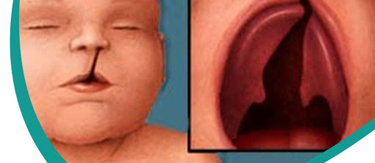
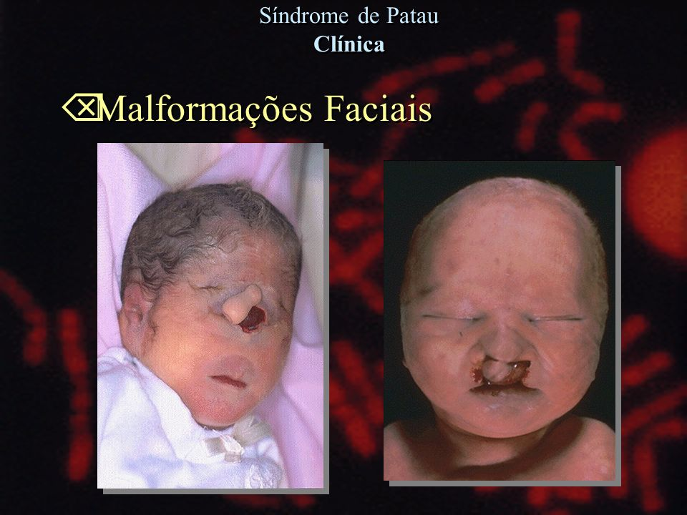
DOENÇAS GENÉTICAS
BIOLOGIA, 3º Ano
As principais anomalias genéticas no homem
BIOLOGIA, 3º Ano
As principais anomalias genéticas no homem
Síndrome de Patau
Os indivíduos portadores dessa síndrome possuem um cromossomo a mais no par 13 autossômico
Os portadores apresentam:
Graves malformações do sistema nervoso central
Baixo peso ao nascimento
Defeitos na formação dos olhos ou ausência dos mesmos
Fenda palatina e/ou lábio leporino
Anormalidades no controle da respiração, entre outros
bem como prognóstico de sobrevivência muito curto.

Slide 42
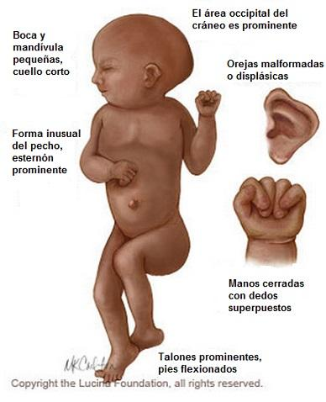
DOENÇAS GENÉTICAS
BIOLOGIA, 3º Ano
As principais anomalias genéticas no homem
BIOLOGIA, 3º Ano
As principais anomalias genéticas no homem
Síndrome de Edwards
Os indivíduos portadores dessa síndrome possuem
um cromossomo a mais no par 18 autossômico.
Os portadores apresentam:
Hipertonia (característica típica)
Cabeça pequena, alongada e estreita
Zona occipital muito saliente
Orelhas baixas e mal formadas
Defeitos oculares

Slide 43
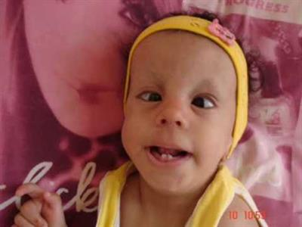
DOENÇAS GENÉTICAS
BIOLOGIA, 3º Ano
As principais anomalias genéticas no homem
BIOLOGIA, 3º Ano
As principais anomalias genéticas no homem
Síndrome de Edwards
Maxilares recuados
Anomalias do aparelho reprodutor
Mão cerrada segundo uma forma característica (2º e 5º dedos sobrepostos, respectivamente, aos 3º e 4º dedos)
Pés virados para fora e com calcanhar saliente
Acentuada má formação cardíaca
Anomalias renais (rim em ferradura).

Slide 44
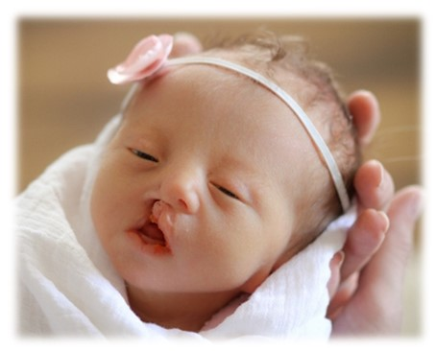
DOENÇAS GENÉTICAS
BIOLOGIA, 3º Ano
As principais anomalias genéticas no homem
BIOLOGIA, 3º Ano
As principais anomalias genéticas no homem
BIOLOGIA, 3º Ano
As principais anomalias genéticas no homem
Síndrome de Edwards
Hipertonicidade, Esterno e pescoço curtos, pelve estreita
Pés virados para fora e calcanhar saliente
2º e 5º dedos se sobrepondo ao 3º e 4º
Micrognatia (mandíbula recuada)
Crânio alongado na região occipital e orelhas com implantação baixa.

Slide 45
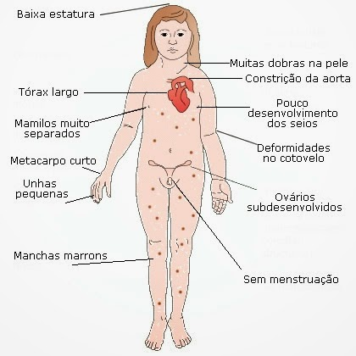
DOENÇAS GENÉTICAS
BIOLOGIA, 3º Ano
As principais anomalias genéticas no homem
BIOLOGIA, 3º Ano
As principais anomalias genéticas no homem
BIOLOGIA, 3º Ano
As principais anomalias genéticas no homem
Síndrome de Turner
Mutação monossômica que afeta o sexo feminino, provocada pela ausência de um cromossomo sexual, possuindo apenas um cromossomo X
Os sinais característicos são:
Tórax largo
Ovários não funcionais
Pescoço curto e largo
Baixa estatura.

Slide 46
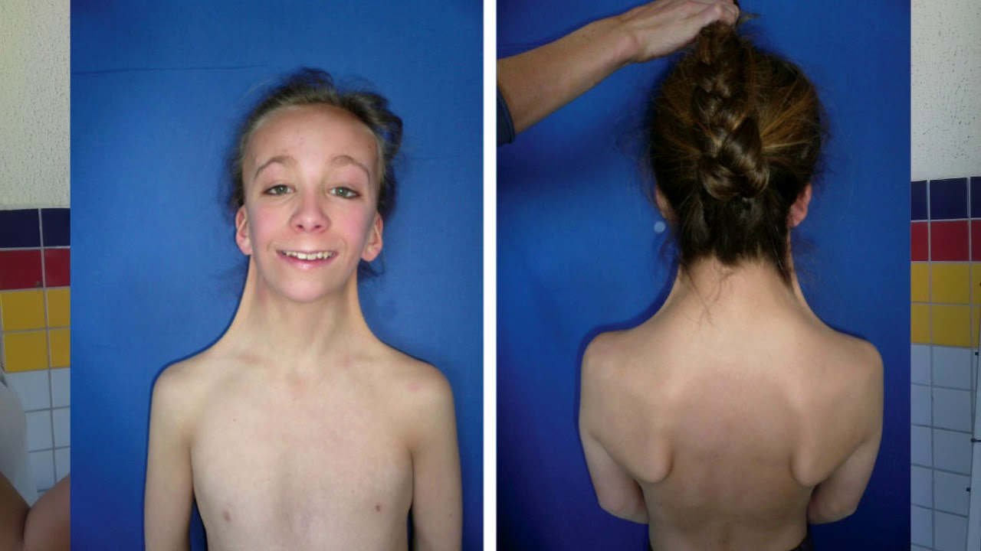
DOENÇAS GENÉTICAS
BIOLOGIA, 3º Ano
As principais anomalias genéticas no homem
BIOLOGIA, 3º Ano
As principais anomalias genéticas no homem
BIOLOGIA, 3º Ano
As principais anomalias genéticas no homem
BIOLOGIA, 3º Ano
As principais anomalias genéticas no homem
Síndrome de Turner
Baixa estatura e Tórax largo
Pouco desenvolvimento dos seios e mamilos muito separados
Metacarpo curto
Unhas pequenas
Muitas dobras na pele
Constrição da aorta
Deformidades no cotovelo
Ovários subdesenvolvidos
Sem menstruação.

Slide 47
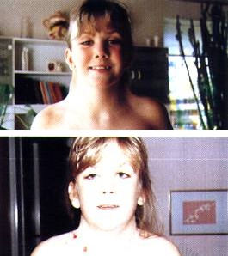
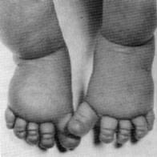
DOENÇAS GENÉTICAS
BIOLOGIA, 3º Ano
As principais anomalias genéticas no homem
BIOLOGIA, 3º Ano
As principais anomalias genéticas no homem
BIOLOGIA, 3º Ano
As principais anomalias genéticas no homem
BIOLOGIA, 3º Ano
As principais anomalias genéticas no homem
BIOLOGIA, 3º Ano
As principais anomalias genéticas no homem
Síndrome de Turner
- Baixa estatura, ombros largos e seios reduzidos
- Linha posterior de implantação dos cabelos baixa

Slide 48
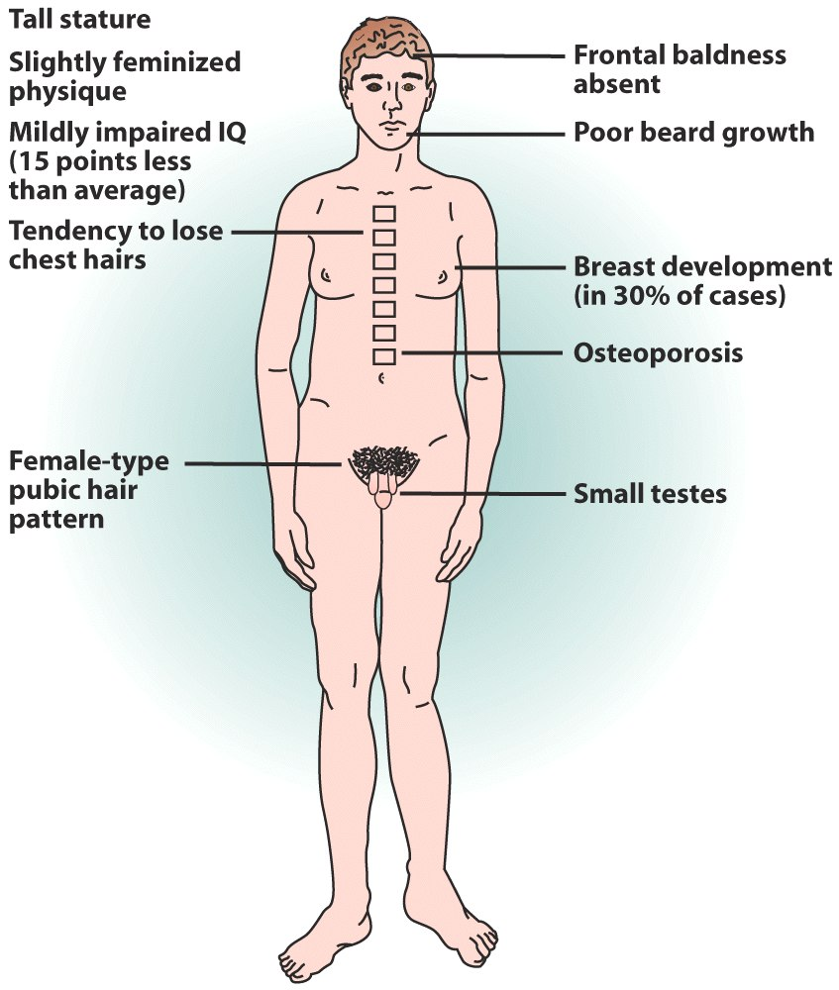
DOENÇAS GENÉTICAS
BIOLOGIA, 3º Ano
As principais anomalias genéticas no homem
BIOLOGIA, 3º Ano
As principais anomalias genéticas no homem
BIOLOGIA, 3º Ano
As principais anomalias genéticas no homem
BIOLOGIA, 3º Ano
As principais anomalias genéticas no homem
BIOLOGIA, 3º Ano
As principais anomalias genéticas no homem
Síndrome de Klinefelter
Mutação no cromossomo sexual, a qual afeta indivíduos masculinos portadores de dois cromossomos X e um Y
Apresenta os seguintes sinais:
Alta estatura
Ginecomastia (desenvolvimento das glândulas
mamárias)
Testículos não funcionais
Coeficiente intelectual baixo ou médio.

Slide 49
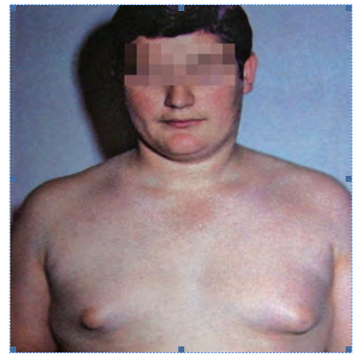
DOENÇAS GENÉTICAS
BIOLOGIA, 3º Ano
As principais anomalias genéticas no homem
BIOLOGIA, 3º Ano
As principais anomalias genéticas no homem
BIOLOGIA, 3º Ano
As principais anomalias genéticas no homem
BIOLOGIA, 3º Ano
As principais anomalias genéticas no homem
BIOLOGIA, 3º Ano
As principais anomalias genéticas no homem
Síndrome de Klinefelter
Calvície frontal ausente
Tendência para crescer menos pelos
Desenvolvimento dos seios
pelos púbicos femininos
Testículos reduzidos
Fraco crescimento de barba
Ombros estreitos
Ancas largas
Braços e pernas compridas.

Slide 50
REFERENCIAS
Lavinia Schuler – Faccini. Anomalias Congênitas ou de Manifestação Tardia. Núcleo de Telessaúde Técnico-Científico do Rio Grande do Sul Universidade Federal do Rio Grande do Sul – UFRGS Programa de Pós-Graduação em Epidemiologia. PPGEPI Faculdade de Medicina – FAMED.
Pasternak, Jack J. Genética Molecular Humana. 2002, Editora: Manole. ISBN:9788520412589.
Gerson Carakushansky. Doenças Genéticas em Pediatria.2001 Guanabara Koogan.
Contato-dúvida: elidamarnunes@usp.br

